Slide 1
МЕДИЦИНСКИЕ ИНФОРМАЦИОННЫЕ СИСТЕМЫ
Практика применения модуля «Оперблок»
Планирование операций
Заполнение предоперационных и послеоперационных протоколов
Статистика
Виталий Купреев
Программист JAVA
ООО «Решение»
Практика применения модуля «Оперблок»
МИС «Ариадна» - новые возможности и опыт применения
«Кортъярд Марриотт Васильевский», г. Санкт-Петербург, 26 сентября 2018

Slide 2
Режим «Операции»
МЕДИЦИНСКИЕ ИНФОРМАЦИОННЫЕ СИСТЕМЫ
Отображение планируемых и завершенных операций: таблица и график
Карточка операции
Планирование в режиме «Операции»

Slide 3
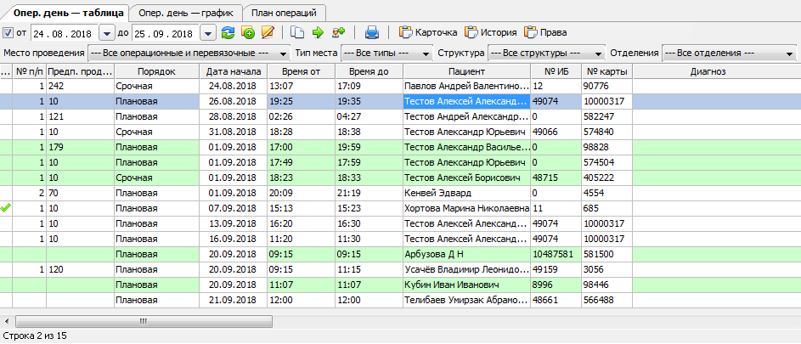
Режим «Опер. день - таблица»
МЕДИЦИНСКИЕ ИНФОРМАЦИОННЫЕ СИСТЕМЫ

Slide 4
Режим «Опер. день - график»
МЕДИЦИНСКИЕ ИНФОРМАЦИОННЫЕ СИСТЕМЫ

Slide 5
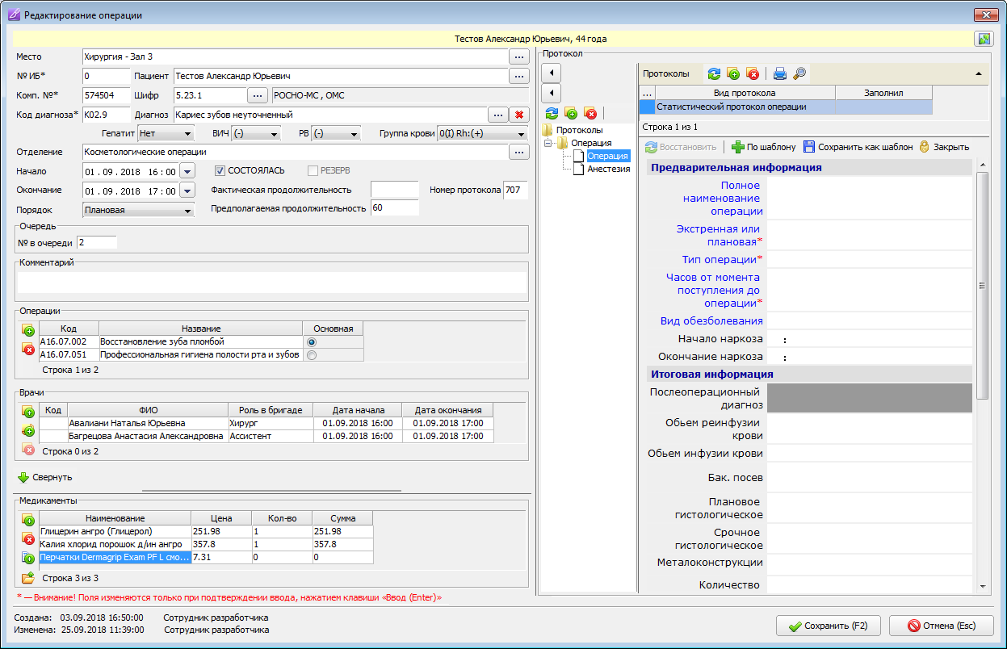
Карточка операции
МЕДИЦИНСКИЕ ИНФОРМАЦИОННЫЕ СИСТЕМЫ

Slide 6
Недостатки планирования в режиме «Операции»
МЕДИЦИНСКИЕ ИНФОРМАЦИОННЫЕ СИСТЕМЫ
Теряется информация о различиях между планируемой и фактической операцией.
Отсутствие возможности разделения доступа к планируемым/завершенным операциям.

Slide 7
Режим «Планируемые операции»
МЕДИЦИНСКИЕ ИНФОРМАЦИОННЫЕ СИСТЕМЫ
Отображение планируемых операций
Закрытие дня. Права доступа
Карточка планируемой операции

Slide 8
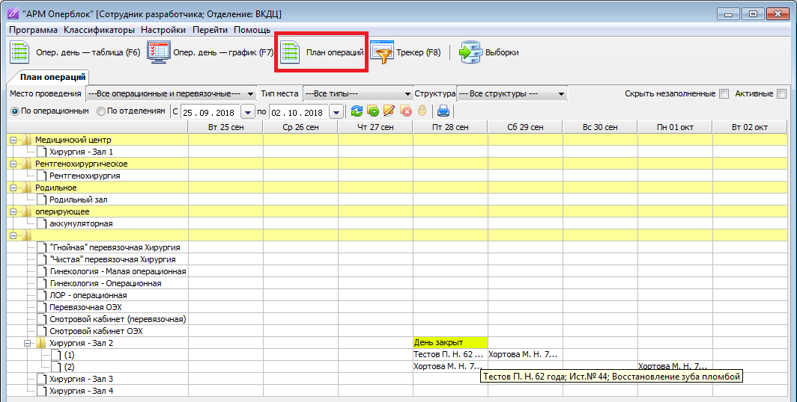
Отображение планируемых операций
МЕДИЦИНСКИЕ ИНФОРМАЦИОННЫЕ СИСТЕМЫ

Slide 9
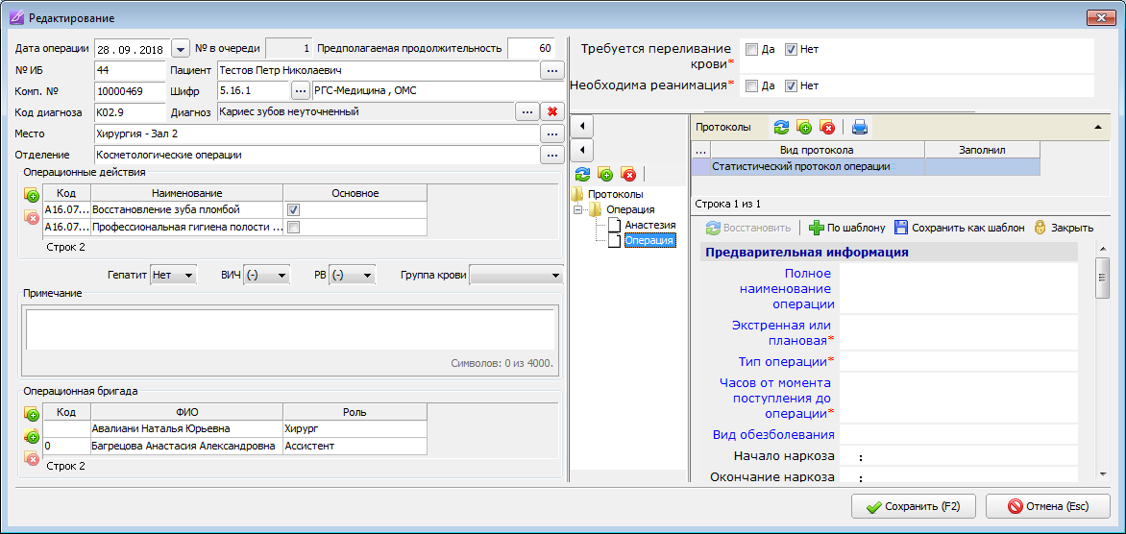
Карточка планируемой операции
МЕДИЦИНСКИЕ ИНФОРМАЦИОННЫЕ СИСТЕМЫ

Slide 10
Статистика в МИС «Ариадна»
МЕДИЦИНСКИЕ ИНФОРМАЦИОННЫЕ СИСТЕМЫ
Система отчетов. Настройка
Данные должны быть зарегистрированы в системе

Slide 11
МЕДИЦИНСКИЕ ИНФОРМАЦИОННЫЕ СИСТЕМЫ
Благодарю за внимание!
Виталий Купреев
Программист JAVA
ООО «Решение»
Практика применения модуля «Оперблок»
МИС «Ариадна» - новые возможности и опыт применения
«Кортъярд Марриотт Васильевский», г. Санкт-Петербург, 26 сентября 2018

